Slide 1
মাল্টিমিডিয়া ক্লাসে সবাইকে স্বাগতম

Slide 2
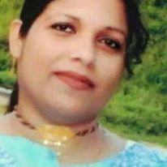
শিক্ষক পরিচিতি
শামিমারা বেগম
সহকারী শিক্ষক
টাউন মডেল বালক সরকারি প্রাথমিক বিদ্যালয়
হবিগঞ্জ সদর,হবিগঞ্জ।

Slide 3
পাঠ পরিচিতি
শ্রেণিঃ চতুর্থ
বিষয়ঃ বাংলাদেশ ও বিশ্ব পরিচয়
পাঠঃ কাজের মর্যাদা
পাঠ্যাংশঃ আইন রক্ষায় নিয়োজিত পেশা।
সময় ৪০ মিনিট

Slide 4
শিখনফল
এ পাঠ শেষে শিক্ষার্থীরা—
6.1.1.শ্রমের গুরুত্ব বলতে পারবে।
6.2.1.সমাজে সকল পেশাজীবির অবদান বর্ননা করতে পারবে।
6.2.2.বিভিন্ন পেশাজীবির গুরুত্ব বলতে পারবে।
6.3.1.নিজের হাতের কাজ করার গুরুত্ব বলতে পারবে।
6.3.2.দুই তিন ধরনের পেশাজীবির কাজের বর্ননা দিতে পারবে।

Slide 5
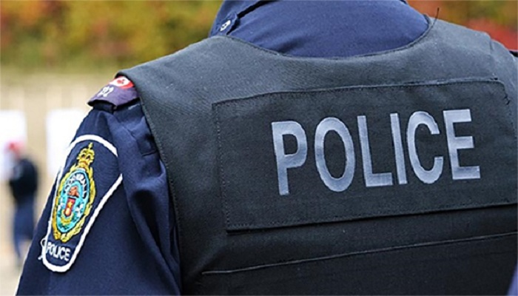
এসো কিছু ছবি দেখি
পুলিশ

Slide 6
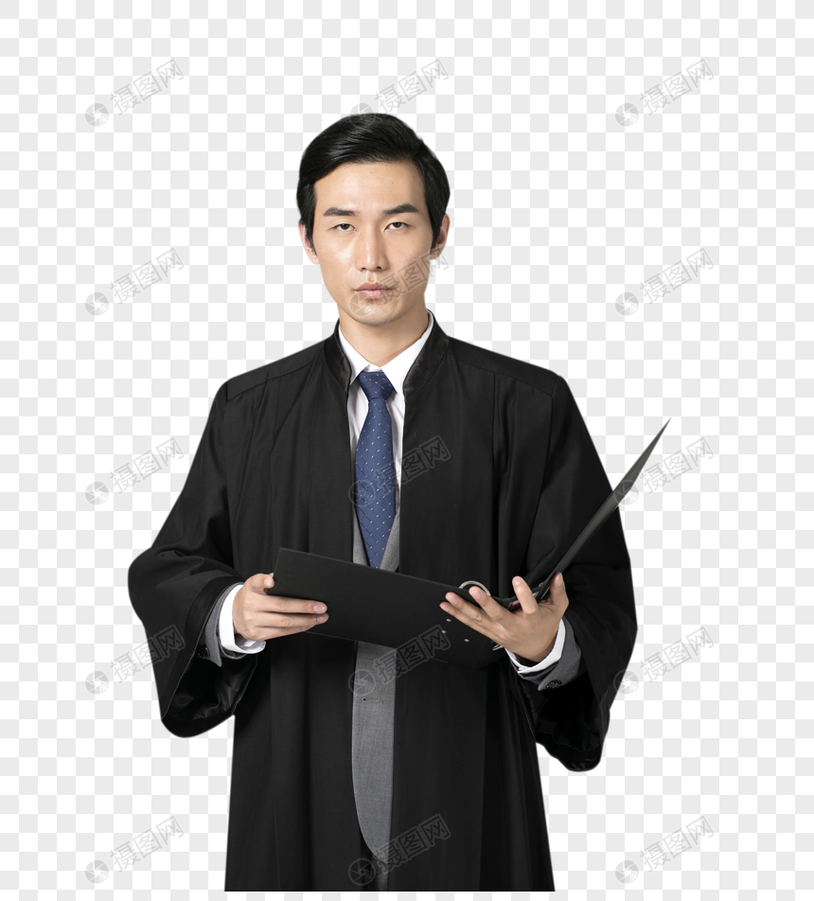
আইনজীবী

Slide 7
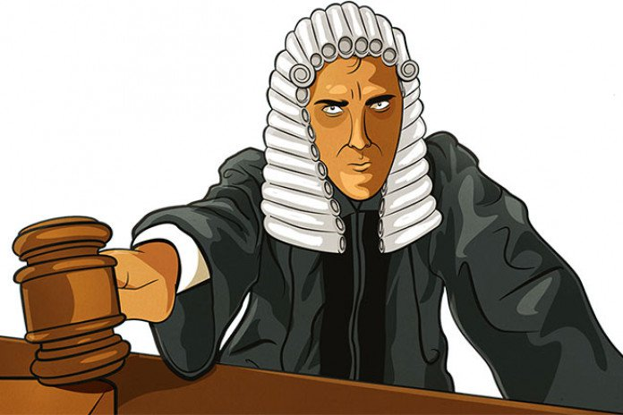
বিচারক

Slide 8
আজকের পাঠ হচ্ছে—
আইন রক্ষায় নিয়োজিত পেশা

Slide 9
সমাজের শান্তিশৃঙ্খলা বজায় রাখতে প্রত্যেক নাগরিকের আইন মেনে চলতে হয়।কেউ আইন অমান্য করলে বিচারের সম্মুখীন হতে হয়।আইন রক্ষার সাথে জড়িত বিভিন্ন পেশা সম্বন্ধে এখানে আলোচনা করা হলো।

Slide 10
দেশের আইন-শৃঙ্খলা রক্ষায় পুলিশবাহিনী কাজ করেন।
পুলিশ

Slide 11
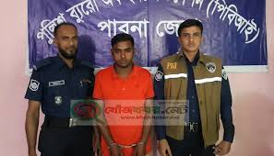
অপরাধীকে ধরে বিচারের সম্মুখীন করা তাদের প্রধান দায়িত্ব।

Slide 12
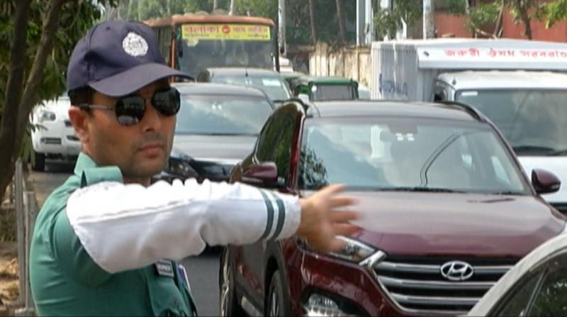
ট্রাফিক পুলিশ শহরে সুষ্ঠুভাবে যানবাহন চলাচলে গুরুত্বপূর্ণ ভূমিকা পালন করেন।

Slide 13
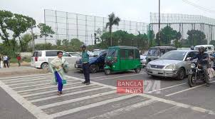
নিরাপদ চলাচলে তারা মানুষকে সাহায্য করেন।

Slide 14
বিচার কাজে আইনজীবীরা গুরুত্বপূর্ণ ভূমিকা রাখেন।তারা জনগনকে
আইনি সহায়তা প্রদান করেন।
আইনজীবী

Slide 15
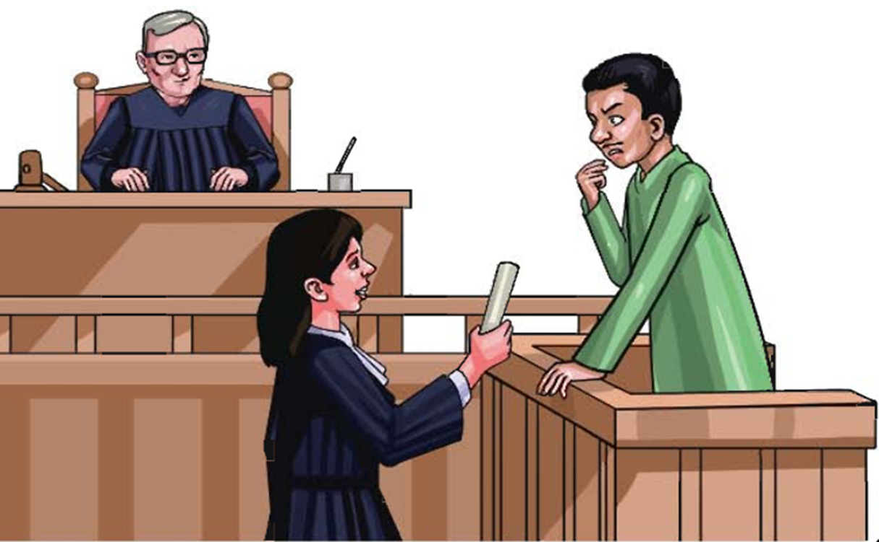
বিচারের সন্মুখীন অভিযুক্ত ব্যক্তিদের পক্ষে আদালতে মামলা পরিচালনা করেন।আইনের ব্যাখ্যা দিয়ে তারা আদালতকে সাহায্য করেন।

Slide 16
যারা আইন অমান্য করেন, অপরাধমূলক কাজ করেন এবং সমাজের শান্তি শৃঙ্খলা বিনষ্ঠ করেন,পুলিশ তাদের ধরে বিচারের সম্মুখীন করেন।
বিচারক

Slide 17
বিচারক বাদী এবং বিবাদী,উভয় পক্ষের কথা শোনেন।তারা বিজ্ঞতা ও বিচক্ষনতার মাধ্যমে দোষীদের শনাক্ত করেন এবং আইন অনুযায়ী শাস্তি প্রধান করেন।

Slide 18
জোড়ায় কাজ
পুলিশ সম্পর্কে নিচের প্রশ্নগুলো আলোচনা কর--
১)তারা কী ধরনের পোশাক পরেন?
২) তারা কী ধরনের কাজ করেন?
৩)পুলিশে কাজ করতে হলে তোমাকে কী ধরনের মূল্যবোধ অর্জন করতে হবে?

Slide 19
কেউ যদি চুরি করতে গিয়ে ধরা পড়েন তবে পুলিশ, আইনজীবী ও বিচারকের ভূমিকা কী হবে? নিচের ছকে লেখ।
পুলিশ
আইনজীবী
বিচারক

Slide 20
দলীয় কাজ
একজন অপরাধী,একজন আসামিপক্ষের আইনজীবী ,একজন আসামির বিপক্ষের আইনজীবী এবং একজন বিচারকের ভূমিকায় অভিনয় কর।

Slide 21
তোমার পাঠ্য বই খোল ও নিরবে ৩ মিনিট পড়।

Slide 22
মূল্যায়ন
নিচের প্রশ্নগুলোর উত্তর খাতায় লিখ।
১)পেশা বলতে কী বুঝ?
২)সকল পেশার প্রতি আমরা শ্রদ্ধাশীল হব কেন?
৩) ৫ টি পেশার নাম উল্লেখ কর।

Slide 23
পরিকল্পিত কাজ
তুমি বড় হয়ে কোন পেশা বেছে নিতে চাও এবং কেন তা ৫ টি বাক্যে লিখে আনবে।

Slide 24
ধন্যবাদ সবাইকে

